Slide 1




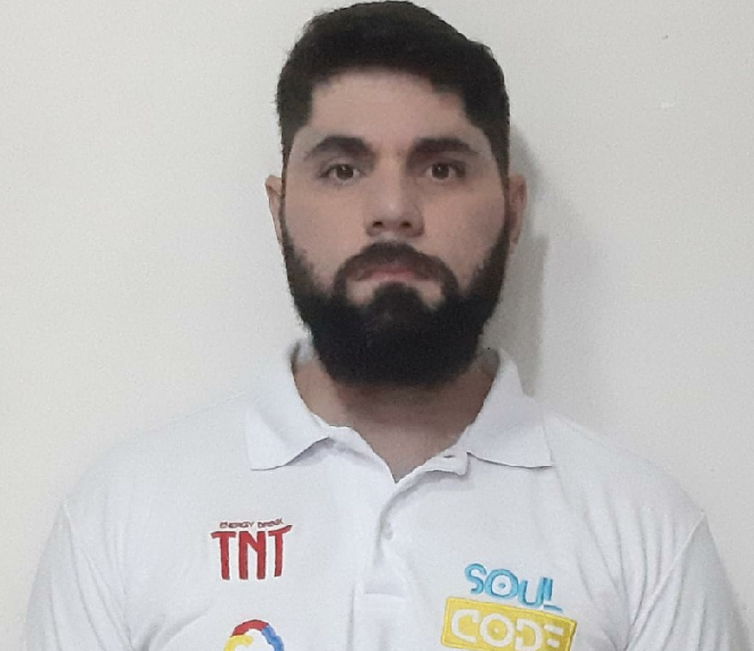
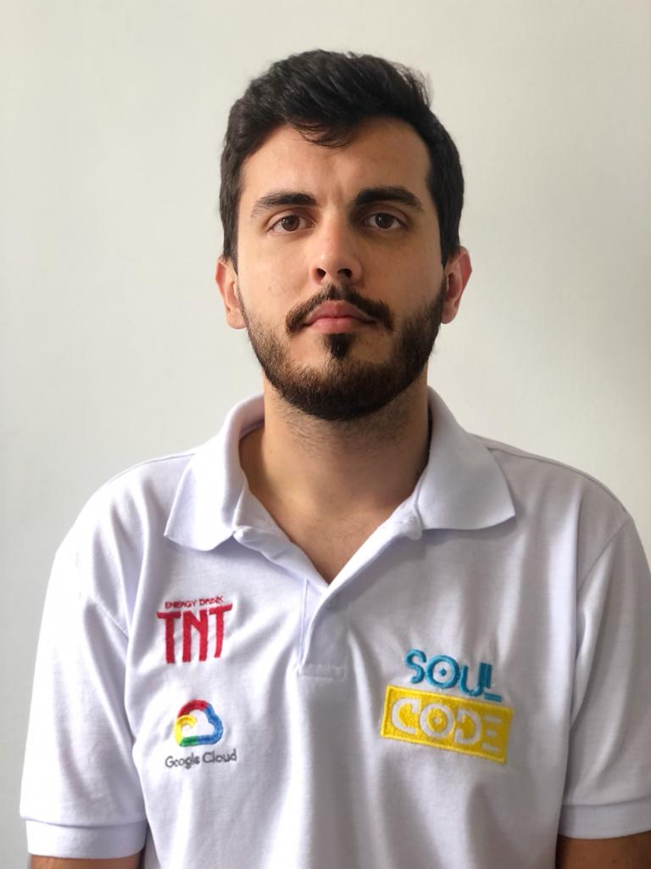
DEVELOPMENT TEAM
Eduardo
Guimarães
Joyce
Meireles
Juliana
Maciel
Sandro
Gonçalves
Wesley
Aranha
Notes:
Olá boa tarde a todos,
Primeiramente nós gostaríamos de fazer uma breve apresentação do nosso time de desenvolvimento: eu sou a …….
Nome
Idade
Formação
Onde mora

Slide 2

PROJETO FINAL ENGENHARIA DE DADOS + PYTHON + GOOGLE CLOUD
TURMA BC8
EQUIPE:
Eduardo Teles, Joyce Meireles, Juliana Maciel, Sandro Gonçalves, Wesley Aranha
UMA ANÁLISE SOBRE AGRICULTURA 4.0
Notes:
Agora, nós vamos iniciar a apresentação do nosso projeto de conclusão para o curso de engenharia de dados da Soul Code.
O tema proposto foi Agricultura

Slide 3
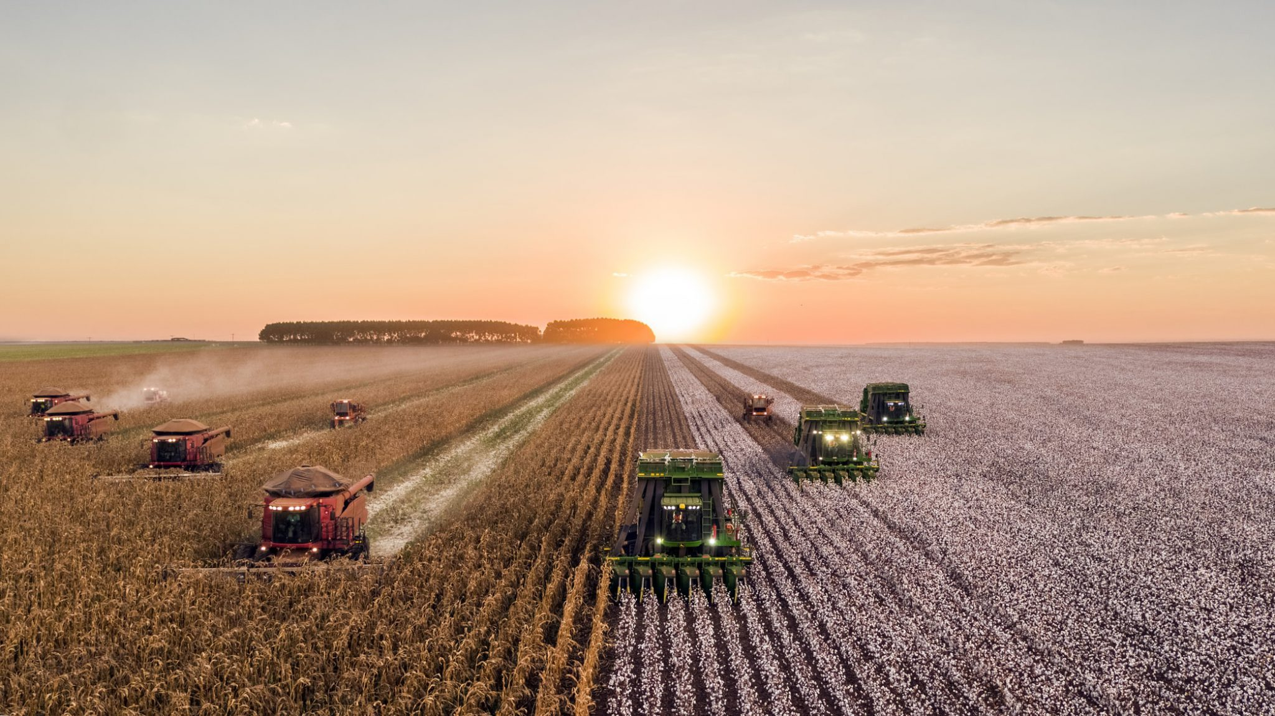
AGRICULTURA 4.0
Gerar
VALOR através
dos DADOS
Notes:
O nosso objetivo com o projeto é realizar um processo de extração, tratamento e análises de dados referentes a agricultura, transformando esses dados em informações valiosas para uma possivel tomada de decisão do cliente
Decidimos mostrar como a tecnologia traz um impacto positivo e essencial na Agricultura
Tendo em visto que a demanda de alimentos tende a crescer com o aumento da população mundial, Então a evolução Agricola é fundamental para a manutenção dessa população
Por isso a nossa análise será feita sobre a agricultura 4.0, e a relação da produção brasileira com os demais países

Slide 4
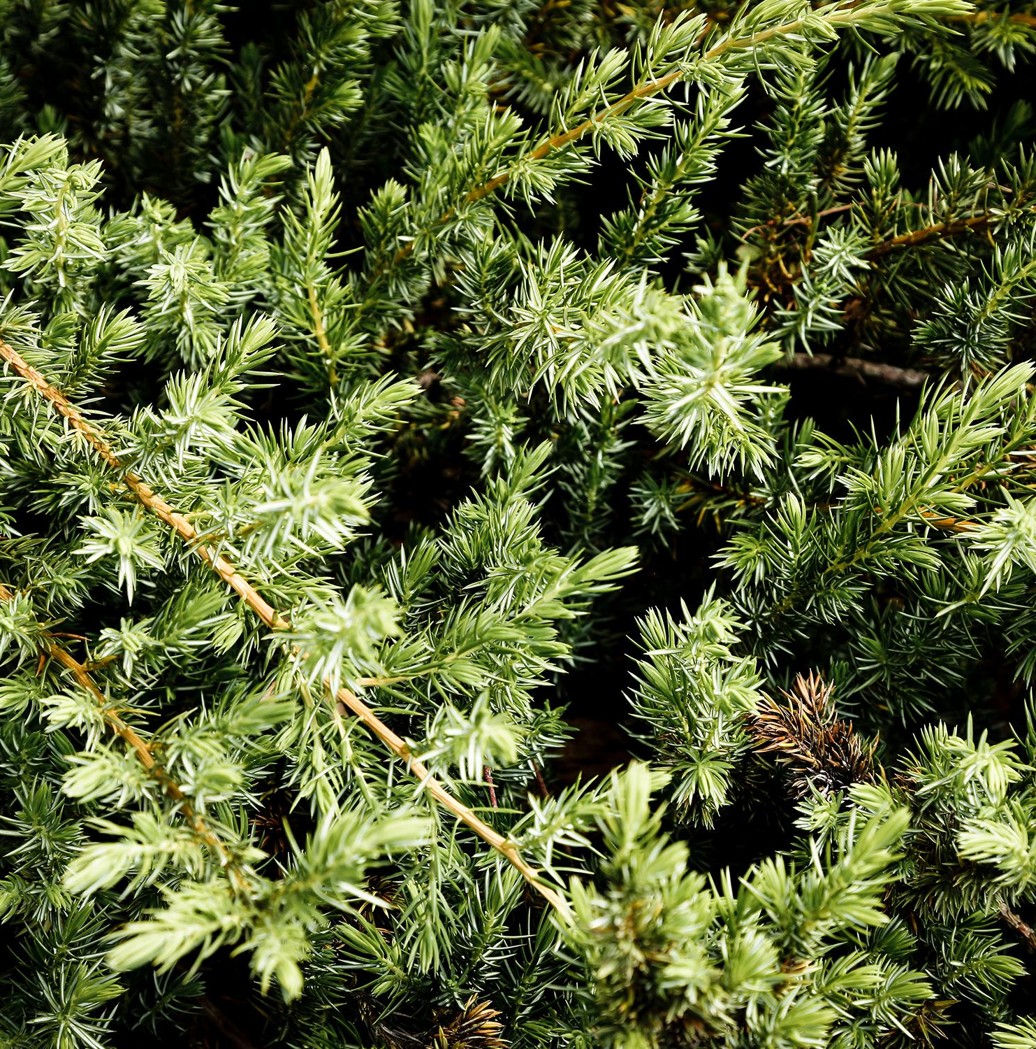
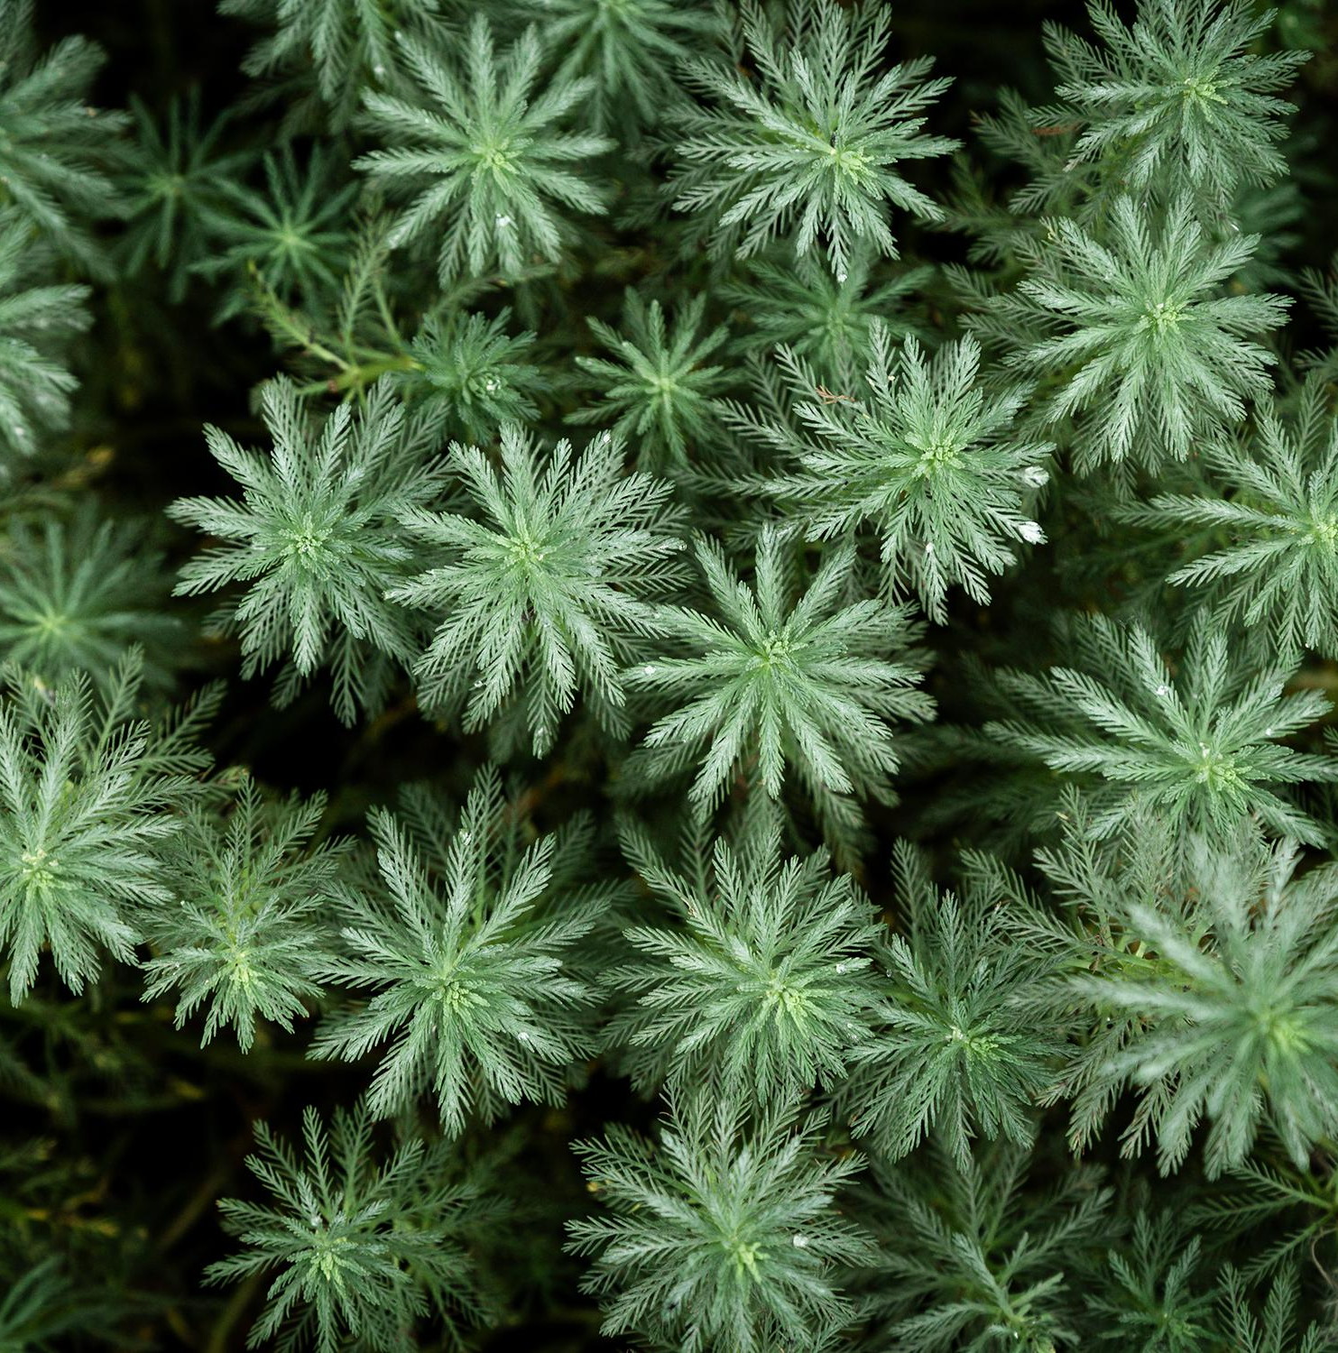
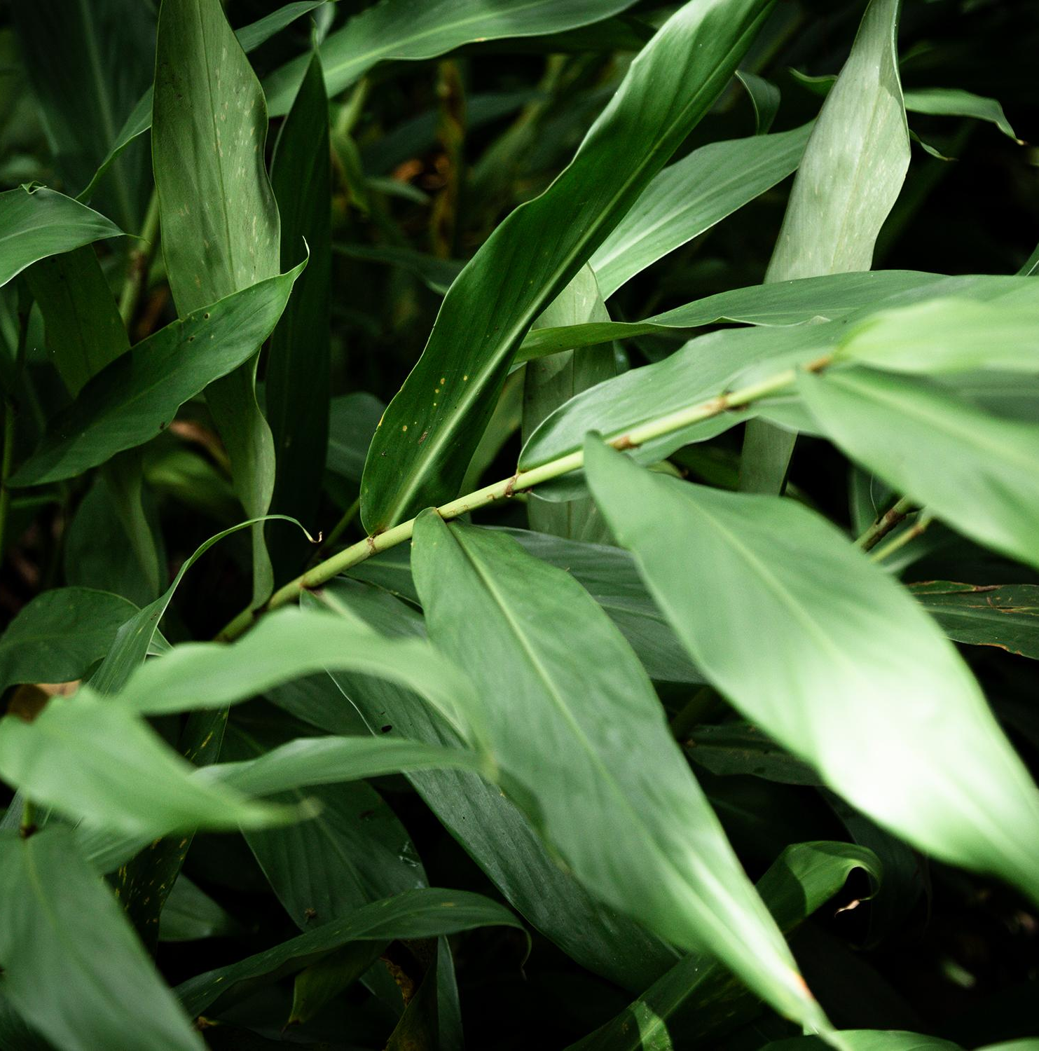

Linha do tempo
Agro 1.0
Agro 2.0
Agro 3.0
Agro 4.0
Representa a agricultura como subsistência, feita à mão, sem muitos recursos tecnológicos e baixa produtividade;
Representa a chegada de máquinas e evolução da ciência a partir dos anos 1950.
Ocorre entre os anos 1990 e 2010 com a introdução do mercado de automação e o despertar para a importância da sustentabilidade nos processos agrícolas.
A partir da agricultura 4.0, a partir dos anos 2010, temos uma revolução digital e um boom de novas tecnologias e pesquisas para potencializar o agronegócio.
Notes:
· Mas até chegar a Agricultura 4.0, tivemos outros grandes marcos:
· O primeiro marco vem desde as primeiras técnicas agrícolas até 1950 e é marcado pela agricultura de subsistência e sem muitos recursos tecnolgicos;
· O segundo, ocorreu entre 1950 - 1990, se diferenciando pela chegada das máquinas;
· Já o Agro 3.0 se estendeu de 1990 - 2010 e teve a introdução da automatização e a mentalidade de sustentabilidade;
· E no contexto atual, a Agro 4.0, se refere à utilização de alta tecnologia no campo, que promove conectividade dos dados coletados pelas tecnologias, contribuindo assim para o desenvolvimento de toda cadeia produtiva. E trazem pesquisas que potencializaram esse setor, trazendo mais produtividade, previsibilidade, que consequentemente, diminuiram as perdas e prejuízos, além de outras vantagens.

Slide 5
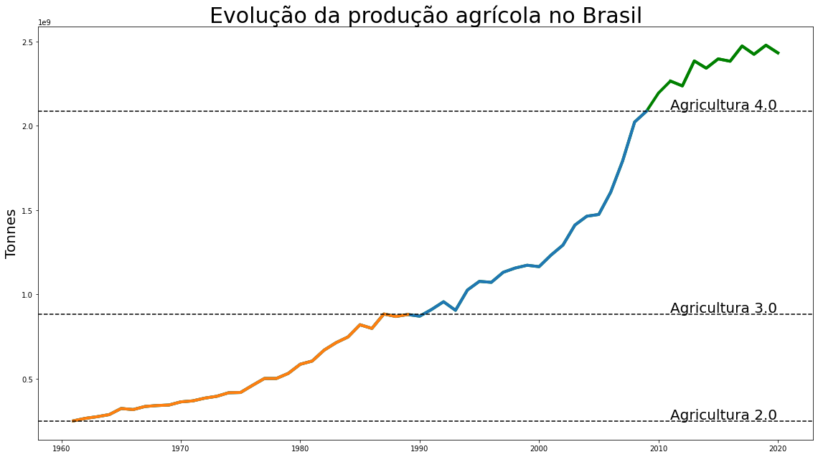
Crescimento da produção agrícola Brasileira nas diferentes evoluções da agricultura.
Fonte: elaborado pelos autores, com base nos dados da Faostat
Notes:
Nesse gráfico da evolução agrícola no brasil podemos ver claramente o impacto do avanço tecnológico na produção Nacional, mostrando o ganho de produtividade nas diferentes etapas do progresso tecnologico no ramo agrícola!
O grafico mostra a partir dos anos 60, que é quando esses dados começaram a ser coletados, por isso não temos dados sobre a era 1.0
Podemos perceber que no inicio do agro 3.0 a produção era abaixo de 1 bilhao de toneladas e agora estamos chegando proximo de 2 bilhoes e meio de toneladas, um aumento consideravél, mais que o drobro
Ele foi construído com as informações de um dos conjuntos de dados que utilizamos no projeto.

Slide 6
Aplicações da tecnologia na Agricultura 4.0
Se apropria do uso de diversas tecnologias de ponta, como softwares, sistemas, maquinários e data science para melhorar o controle, monitoramento e tomada de decisões.
Os drones, biotecnologia e tratores autônomos são só alguns dos exemplos do uso de tecnologias da agricultura 4.0 em benefício dos agricultores.
Os produtores podem se aproveitar do uso de conceitos e tecnologias como a internet das coisas, computação em nuvem e aprendizado de máquina.
Fonte:https://www.totvs.com/blog/gestao-agricola/agricultura-4-0/
Notes:
Como exemplo da aplicacao da tecnologia na agricultura existem equipamentos avancados que são ótimos na eficácia da manutencao das lavouras, ajudando na busca de pragas ou locais de difícil acesso , além de pulverizar plantações
.,.explicacao….
Alem disso tambem existe a telemetria, onde eh possivel medir a area de plantio e trechos mais propensos para a plantacao servindo como banco de dados, para a comparacao com a safra anterior.
toda essa infraestrutura pode ser aproveitada usando o IOT, gerando um maior controle de producao.
Os produtores podem se beneficiar com o uso dessas tecnologias, usando a computacao em nuvem, sendo possivel monitorar a colheita mesmo a distancia, ou entao entender qual area do plantio esta precisando de uma atenção extra.

Slide 7
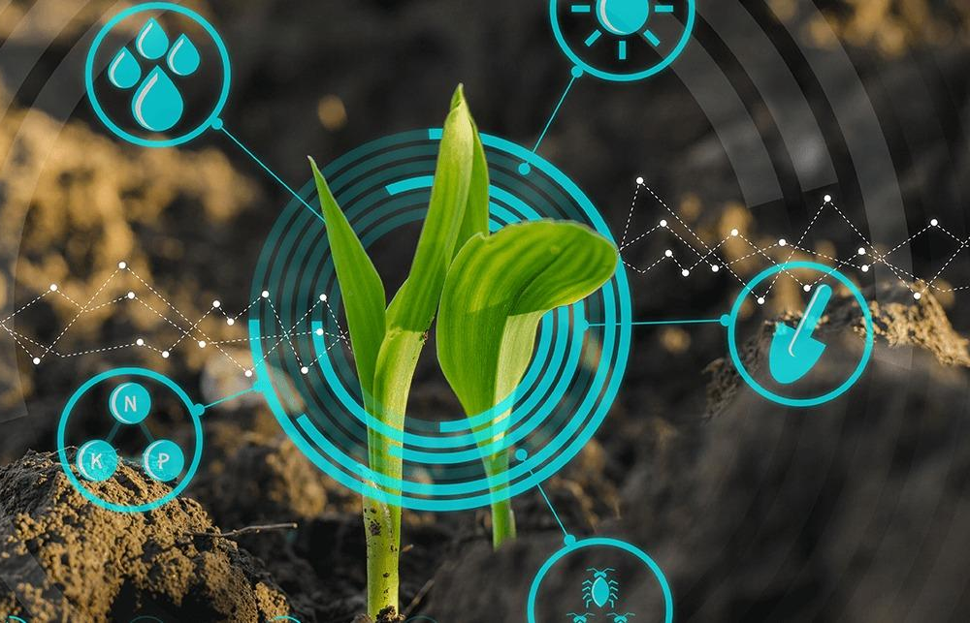
Vantagens da Agricultura 4.0
Os produtores agrícolas conseguem fazer um melhor aproveitamento dos insumos, reduzindo os custos e desperdícios no plantio e na colheita.
Além de reduzir o desperdício, as tecnologias também contribuem para manter o agricultor em competitividade no setor, ao permitir o aumento da produtividade com qualidade em todas as etapas.
Outra vantagem que reforça a importância da agricultura 4.0 é que, por ser guiado por dados e estatísticas, a tomada de decisões se torna muito mais precisa e estratégica.
Fonte:https://www.totvs.com/blog/gestao-agricola/agricultura-4-0/
Notes:
As vantagens sao claras e os produtores podem utilizar os dados e a conectividade para realizar o monitoramento da propriedade, visando produzir de forma mais assertiva e com menos desperdício, o que é propício para o meio ambiente. Tambem eh possivel automatizar os processo de produção. tratores, drones….) , melhorando entao no aumento da produtividade com qualidade e reduzindo os gastos com eletricidade, água utilizada na producao e o combustível utilizado nos equipamentos.

Slide 8
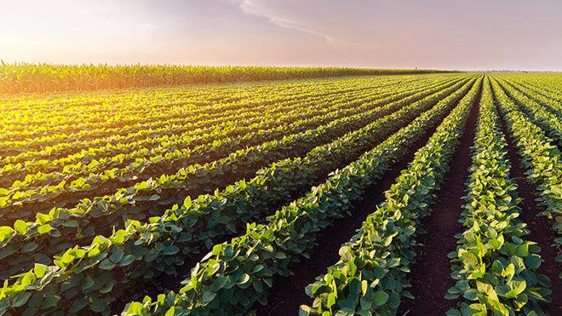
Processo para alcançar a agricultura 4.0
Software de precisão
Software de precisão
Coleta de dados
Coleta de dados
Análise de dados
Tomada de decisão
Notes:
Durante o decorrer do nosso Projeto, vai ficar perceptível, o processo de ETL presentes nas tecnologias, que servem para os produtores atingirem o mais elevado índice de produtividade e mapeamento de toda sua lavoura. Que é aí onde chega o impacto da agricultura 4.0
Vamos utilizar várias vezes este termo no nosso projeto…. e qual seria a definição de ETL (Extração, Transformação e Carregamento dos dados para um meio visível), Ex: Um produtor que aderiu a agricultura 4.0 pode possuir um software é capaz de gerar e coletar dados de todo o histórico de várias colheitas, assim como as etapas de cada processo dessas colheitas, uma vez tendo esses dados, é realizado o tratamento desses dados que logo após serão carregados num sistema, onde é possível usarmos ferramentas para correlação desses dados e com isso é possível fazer diversas análises, gerando tomada de decisões mais assertivas. Essas ferramentas geram grandes avanços não somente na colheita, mas no plantio, logística, manutenção e meio ambiente dentro do agronegócio.
NOSSO PROJETO:
O objetivo desse projeto é reunir dataset’s de agricultura e desenvolvimento rural do Brasil realizar o processo de ETL e usar os dados para mostrar as vantagens da agricultura 4.0, realizando uma migração de dados em uma banco relacional Postgre para um banco Não relacional Cassandra em nuvem no Google Cloud e a utilização do PySpark para leitura dos registros, extraindo informações para análise e insights.

Slide 9
Fluxo de Trabalho
Escolha dos datasets
Pandas
Criação dos gráficos
Análise Júpyter
Tratamento dos dados
Numpy
Triggers e Functions
Seaborn
Matplotlib
Leitura JDBC
Criação dos BD’s
Inserção Postgre
Migração Cassandra (JDBC)
Postgre
Cassandra
Criação do código em Python para inserção(PSYCOPG2)
Criação dos Parquet
PySpark
Leitura (JDBC)
Notes:
Aqui definimos as etapas do nosso fluxo de trabalho
1 Começamos com a escolha dos datasets.
2 Depois realizamos o tratamento, desses conjuntos de dados escolhidos.
3 Após o tratamento, entendendo mais sobre os dados, sua estrutura e como ficou seu formato final, Planejamos a criação dos banco de dados.
4 Postgre (SQL) e o Cassandra(NoSQL) os quais iremos falar mais a frente.
5 Posterior fizemos a inserção dos dados tratados primeiramente no postgre, pra simular o banco de origem do cliente
6 Logo após migramos esses dados para o banco não relacional Cassandra levando em conta o alto nivel de performance.
7 E por último iniciamos nossa análise exploratória e criação dos gráficos para facilitar a visualização dos dados e gerar insights.
Postgre (SQL) e Cassandra(NoSQL) que se destacaram pela performance trabalhando com um volume grande de dados, mesmo tendo buscas mais complexas, o alto poder de processamento da ferramenta não torna o processo lento.
PostgreSQL se destaca por ser mais robusto e possuir muito mais recursos que o MySQL.é orientado a objeto.Consultar dados mais complexos é uma outra grande vantagem. É possível acessar informações mais detalhadas, com tabelas, funções e condições juntas e integradas. Ainda que sejam buscas mais complexas, o alto poder de processamento da ferramenta não torna o processo lento.
Cassandra Cassandra oferece uma performance estrondosa quando você tem um volume muito grande de requisições, especialmente se vc quiser gravar dados dentro dele.
Leitura, gravação e persistência das informações fica muito mais rápido, porque os bancos NoSQL conseguem gerenciar melhor o que passa pela memória e o que persiste em disco enquanto o usuário já recebeu uma resposta, sobre se aquele dado foi gravado ou não.

Slide 10
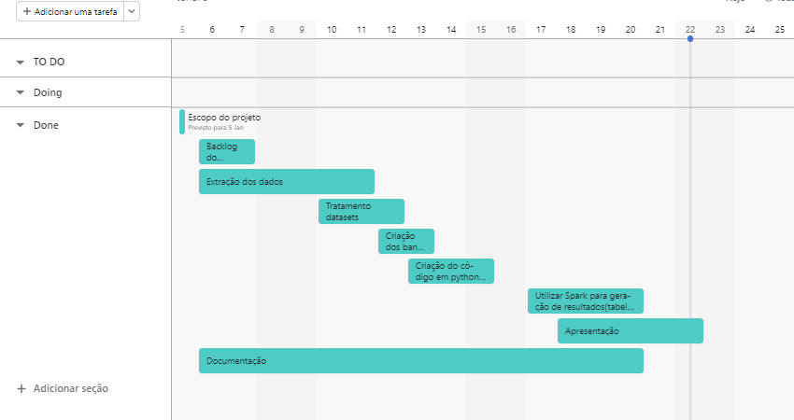
Cronograma
Notes:
Na montagem do nosso cronograma utilizamos metodologia ágil, “framework scrum”, para otimizar o nosso tempo. Com objetivo de aumentar a produtividade, fazendo o dobro do trabalho na metade do tempo. Criamos o “backlog” onde foi listado as tarefas do projeto e nosso “Team Scrum” foi auto-gerenciavel, produzimos de uma forma anônima, sem depender de outra área. Realizamos “Daily meetings” para alinhamento da equipe.
Começamos a produção do nosso trabalho no dia 05 de Janeiro, após receber o escopo do projeto e finalizamos no prazo estipulado com um total aproximado de 120 horas de cada recurso.
Backlog: Sua função é documentar de forma clara todos os requisitos que vão surgindo durante o desenvolvimento de um projeto.
Daily meetings: reunião diárias

Slide 11
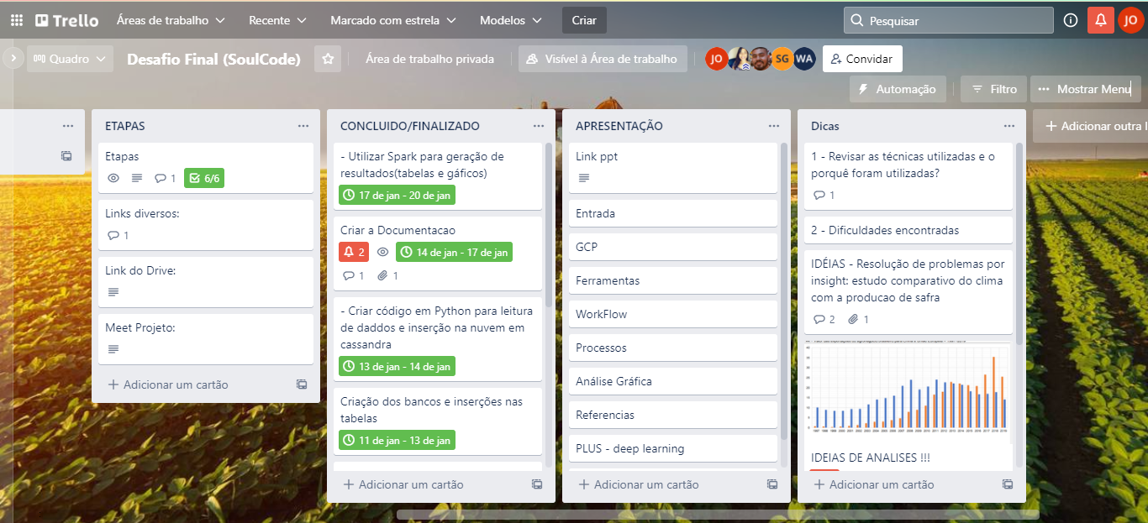

Organização
QR code Trello:
Fonte:https://trello.com/b/eJZzezxu/desafio-final-soulcode
Notes:
Nossa organização sempre visou a colaboração de todos os integrantes do team, de uma maneira simples e eficiente. Utilizamos o trello para complementar com a metodología “KANBAN”, para gerenciar nosso projeto, dando mais transparência, utilizando cards(como se fosse post it) com o nome da tarefa vinculado ao nome do recurso do projeto. Com esta metodologia, facilitou com que todos acompanhasse em tempo real as tarefas que estavam sendo executadas, quem estava fazendo o que e em que situação estava cada tarefa. Estimulando uma interação de todos da equipe.

Slide 12
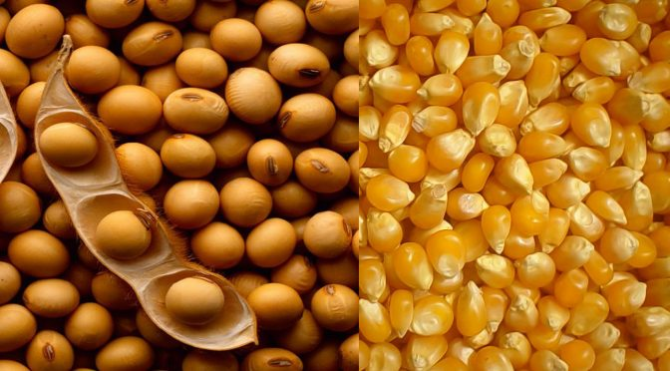
DATASETS
1. Exportação X Países
FONTE: AGROSTAT
5.U.S. Department of Agriculture
FONTE: USDA
2. Exportação X Categoria de produtos
FONTE: AGROSTAT
6.Value of Agricultural Production
FONTE: FAOSTAT (FOOD AND AGRICULTURE ORGANIZATION OF THE UNITED NATIONS)
3.Exportação X UF
FONTE: AGROSTAT
7.Crops and Livestock Products
FONTE: FAOSTAT (FOOD AND AGRICULTURE ORGANIZATION OF THE UNITED NATIONS)
4.PIB Agrícola Brasileiro
FONTE: CEPEA
Notes:
1ª parte - Falar sobre os Datasets: com relação à nossa primeira etapa do nosso fluxo de trabalho, foi a extração de dados, no nosso caso procurar datasets(conjuntos de dados) que fossem sobre agricultura, dados referentes a agricultura e que fossem de fontes confiáveis, que tivessem uma qualidade com os dados e de acesso livre.
Contudo, um dos desafios é que muitos dados nessas linhas e colunas apresentam inconsistências que atrapalham a análise. Um exemplo: dados faltantes. Outro exemplo: dados inválidos ou errados. Sem falar em dados duplicados que também podem interferir na qualidade da análise.
Essa etapa demandou um grande esforço da equipe, pois não é uma tarefa fácil encontrar conjuntos de dados com qualidade e que fossem de acesso livre.
Ao todo encontramos 7 datasets, sendo 4 com dados Brasileiros e 3 com dados estrangeiros, sendo um do departamento de agricultura dos Estados unidos e 2 da ONU.
Seguindo o processo de ETL, a nossa parte de extração foi encontrar conjuntos de dados que
tivessem dados relevantes, confiáveis e de acesso liberado, como proposto no trabalho.
Foi uma tarefa que demandou esforço de todos da equipe, pela dificuldade de encontrá-los
O resultado dessa ampla pesquisa é a obtenção desses 7 conjuntos de dados.
As fontes dos dados relativos ao Brasil, foram extraídas dos sites da: Agrostat, CEPEA
E tivemos também do Departamento de Agricultura Americana e ONU.

Slide 13
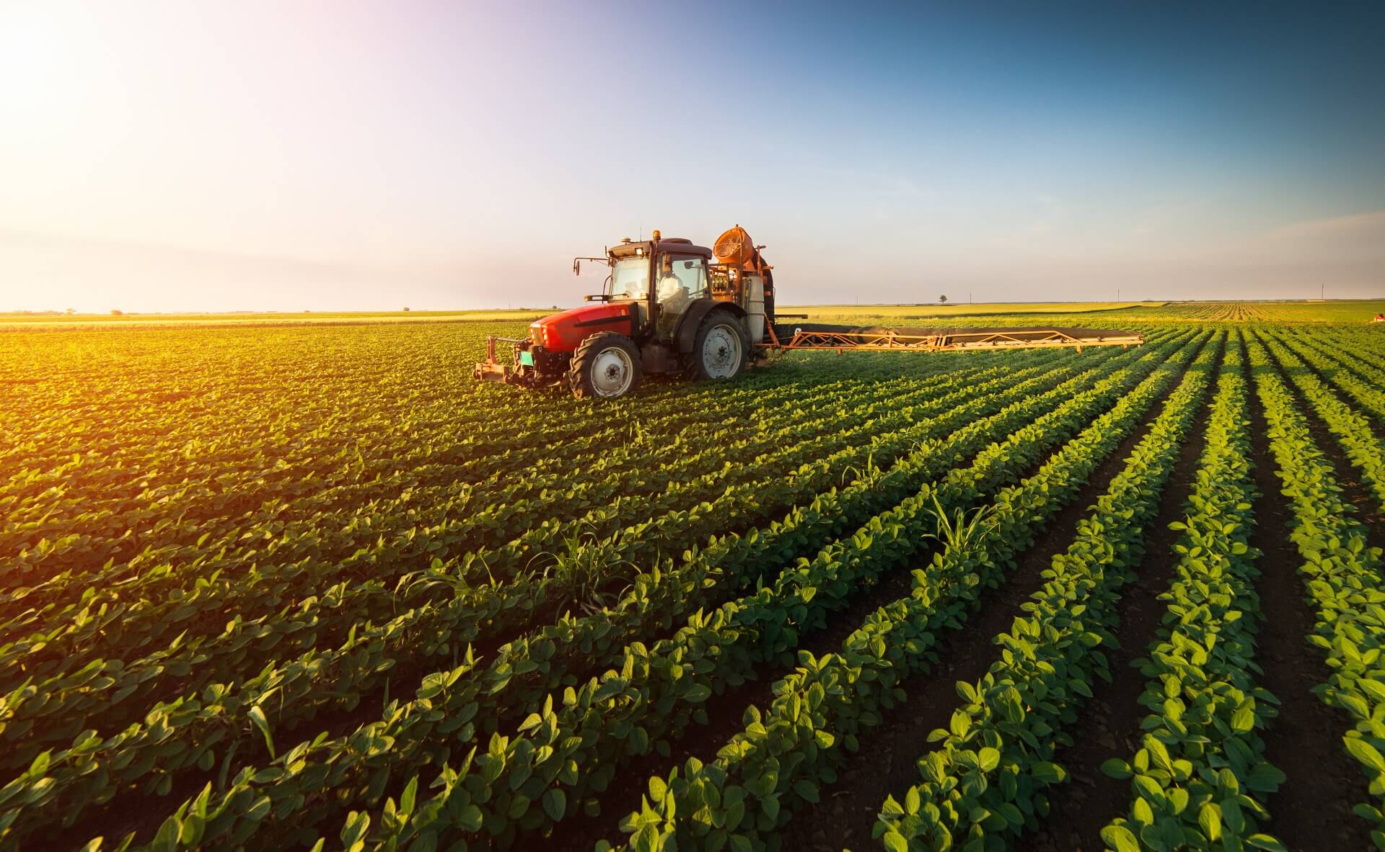
7.020.951
Dados Extraidos!
Notes:
Que totalizaram 7.020.951 dados!!!!!

Slide 14




Ferramentas usadas:
Suporta bases de dados grandes, complexas com tamanhos ilimitados de linhas, bancos de dados e tabelas
Garante escalabilidade e confiança
Linguagem semelhante ao SQL
Suporta grande volume de dados
Rápida leitura de dados
Linguagem aprendida ao longo da formação.
Facilidade de conexão com as demais ferramentas
Notes:
Essas foram as ferramentas que escolhemos para realizar o nosso projeto:
A escolha destas foi visando tecnologia open source (software livre), onde encontramos o código aberto por um baixo custo de utilização, permitindo uma rápida evolução e correção de erros pois existe uma (vasta comunidade).

Slide 15
Ferramentas usadas:
Suporta bases de dados grandes, complexas com tamanhos ilimitados de linhas, bancos de dados e tabelas
Garante escalabilidade e confiança
Linguagem semelhante ao SQL
Suporta grande volume de dados
Rápida leitura de dados
Linguagem aprendida ao longo da formação.
Facilidade de conexão com as demais ferramentas
Notes:
Familiaridade.

Slide 16
Ferramentas usadas:
Suporta bases de dados grandes, complexas com tamanhos ilimitados de linhas, bancos de dados e tabelas
Garante escalabilidade e confiança
Linguagem semelhante ao SQL
Suporta grande volume de dados
Rápida leitura de dados
Linguagem aprendida ao longo da formação.
Facilidade de conexão com as demais ferramentas
Notes:
A linguagem escolhida foi python, pois suporta programação estruturada, codificação orientada a objetos. Alem de um comunidade ja consolidada na analise de dados.

Slide 17
Ferramentas usadas:
Suporta bases de dados grandes, complexas com tamanhos ilimitados de linhas, bancos de dados e tabelas
Garante escalabilidade e confiança
Linguagem semelhante ao SQL
Suporta grande volume de dados
Rápida leitura de dados
Linguagem aprendida ao longo da formação.
Facilidade de conexão com as demais ferramentas
Notes:
Spark é um outro framework de execução. , que funciona com um sistema de arquivos para distribuir os seus dados através do cluster e processá-los em paralelo ee tambem por conter propriedades atraentes para a manipulação de dados.
Utilizamos a API PySpark é a interface que permitiu acessar e usar o Spark por meio da linguagem Python, onde fizemos a conexão com os bancos de dados, criação de Parquet para ler o dataset….. impulsionando o desempenho de processamento do nosso projeto.

Slide 18

Cloud Computing
Alta disponibilidade
Alto poder computacional
Colaboração entre colegas simplificada e eficiente
Notes:
Todo o nosso processo foi construído na plataforma em nuvem do google, sendo que em primeiro momento realizamos todo processo local,
Em relação a computação em nuvem é importante destacar seu conceito o fornecimento de serviços de computação, incluindo servidores, armazenamento, bancos de dados, rede, software, análise e inteligência, pela Internet (“a nuvem”)
A computação em nuvem reduz os custos da empresa em vários recursos de TI, fornecendo todos esses, permitindo que a empresa seja ágil e flexível.
Para exemplificar melhor a nuvem podemos compara-la a ter um dvd de um filme em casa ou acessa-lo de uma plataforma de streaming, que que permite vários usuarios por conta e memoriza o acesso de cada usuario aos recursos,
Os motivos do uso da plataforma em nuvem foram, principalmente:
Alto poder computacional, tendo maior velocidade no processamento, superando facilmente o poder computacional das nossas máquinas local
Alta disponibilidade, por ter servidores distribuídos no mundo inteiro
Colaboração da equipe em tempo real.
Além é claro de ser um dos requisitos do projeto.

Slide 19

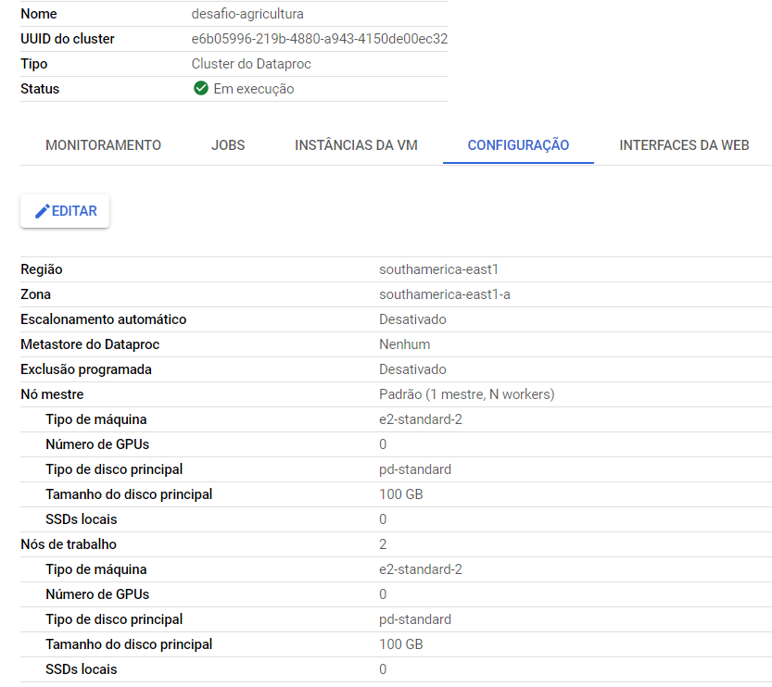
Cloud Computing
Ferramentas
Compute Engine
Dataproc
Cloud Storage
Postgre
Cassandra
IDE Jupyter
Notes:
Dicas: usar tudo em inglês ou alterar para o inglês!!
As ferramentas utilizadas na plataforma em nuvem foram:
Compute Engine: é a solução IaaS, que oferece máquinas virtuais na infraestrutura do google.
Dataproc: que é um serviços gerenciamento de clusters para processar grandes volumes de dados.
Cloud storage: local de armazenamento de todos os arquivos utilizados no projeto, como CSV, parquet e os scripts em python/pyspark.
Cloud SQL: utilizado para instanciar o banco de dados postgre
O Cassandra
IDE, o ambiente de desenvolvimento foi JUPTER
Na imagem podemos ver a configuração do nosso cluster, que esta sendo gerenciado pela ferramenta dataproc.

Slide 20
Tratamento dos Dados
Algumas das bibliotecas mais utilizadas no projeto:
import csv
import pandas as pd
import numpy as np
Alguns códigos utilizados para o tratamento dos DataSets:
df = pd.read_excel("/content/drive/MyDrive/ExportacaoXProduto.xls")
df_fao = pd.read_csv("fao_data_crops_data.csv")
df.drop(columns =['Area Code', 'Item Code', 'Element Code','Year Code', 'Flag'], axis =1, inplace = True)
df.to_csv("Valor_producao(FAO)")
Colab da etapa
Notes:
Seguimos para a etapa de tratamento dos datasets. No nosso caso, esses conjuntos de dados, vieram em diferentes formatos como CSV, e planilhas xls. XLS que é planilha excel..
Após a extração dos datasets, importamos algumas bibliotecas presentes no python, para nos auxiliar neste pré-processamento dos dados que foram o PANDAS e NUMPY (essas bibliotecas nos fornece funções para a manipulação desses dados).
No momento da extração, com os dados não tratados já na primeira visualização percebemos que vieram registros, com apóstrofos, acentos, dados faltantes e vírgulas indevidas que iria confundir na leitura do dataframe por ser um csv e o mesmo iria interpretar cada vírgula indevida como se fosse uma nova coluna, então tivemos que fazer todo esse tratamento de retirada de caracteres indevidos.
Aqui no script temos um exemplo da utilização da função Drop. Chamamos de Drop a exclusão das colunas que não eram interessantes para as nossas análises.
Read = Leitura.
Porque fizemos a normalização? Porque extraimos os dados em excel, dai queriamos transformar para csv.
Pré-Processamento: prepara os dados para serem colocados da primeira inserção.
A diferença é que os CSVs são salvos sem formatação com os campos separados por vírgula, enquanto os arquivos XLS podem conter campos separados por células.
A função Pandas DataFrame to_csv () converte o DataFrame para o formato CSV.
(foi em python usamos o colab).
Numpy, Pandas e outras: São bibliotecas para a linguagem python. Tratam-se de processos, funções e linhas de código projetados para serem utilizados em Python para finalidades como: Tratamento de Dados, Machine Learning, gráficos de visualização e outros.

Slide 21
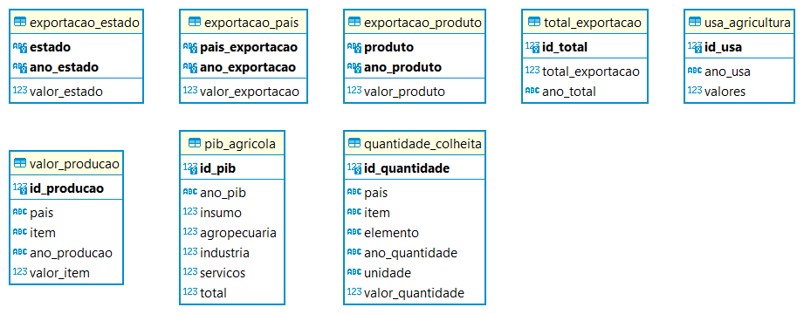
Criação do BD Postgre
Diagrama Conceitual
Notes:
Após o tratamento de todo conjunto de dados, chegamos na criação do banco de dados, que tem sua importância para empresa, pois se organiza e armazena os dados. Podemos observar está ferramenta gráfica onde representa visualmente a estrutura do banco de dados, suas tabelas e suas colunas. Utilizamos a estrutura dos conjuntos de dados para criação de 8 tabelas para receber todos os registros.
Feito o tratamento desses conjuntos, fomos para a criação do banco de dados (Relacional) SQL Postgre, que irá receber esses dados.
A construção desse banco de dados foi realizada seguindo a estrutura dos nossos conjuntos de dados e com isso, foram necessárias 8 tabelas, como pode ser visto no Diagrama conceitual do banco.
Bom depois de visualizarmos os dados já tratados fomos para criação do banco de dados.
Começamos a pensar na criação do modelo conceitual do banco. Que seria esse conceito para as 8 tabelas.(datasets).

Slide 22
Criação do BD Postgre
Primeira Trigger Function utilizada para o tratamento dos dados:
CREATE OR REPLACE FUNCTION valor_quantidade_NaN()
RETURNS trigger AS
$$
BEGIN
if New.valor_quantidade = 'nan' then
UPDATE quantidade_colheita SET valor_quantidade = 0 WHERE id_quantidade = New.id_quantidade;
END IF;
RETURN NEW;
END;
$$
LANGUAGE 'plpgsql';
CREATE TRIGGER tgr_valor_quantidade_NaN
AFTER INSERT
ON quantidade_colheita
FOR EACH ROW
EXECUTE PROCEDURE valor_quantidade_NaN();
Notes:
Em seguida, esse outro exemplo de trigger e function que altera os valores vazios da uma determinada coluna e substitui pelo valor “0”.
Essa outra trigger substitui os valores nan por 0. (nan-vazios)

Slide 23
Criação do BD Postgre
Segunda Trigger Function utilizada para o tratamento dos dados:
CREATE OR REPLACE FUNCTION valor_item_x1000()
RETURNS trigger AS
$$
BEGIN
UPDATE valor_producao SET valor_item = (New.valor_item * 1000) WHERE id_producao = New.id_producao;
RETURN NEW;
END;
$$
LANGUAGE 'plpgsql';
CREATE TRIGGER tgr_valor_producao_update
AFTER INSERT
ON valor_producao
FOR EACH ROW
EXECUTE PROCEDURE valor_item_x1000();
Notes:
Outro ponto importante que decidimos realizar foi a criação de triggers(gatilhos) e functions(funções) que realizassem certos tratamentos nos dados, logo após a inserção dos mesmos no Banco Postgre e aqui temos como exemplo esse procedimento que multiplica os dados de uma coluna por 1000.
Passando para o modelo lógico criamos triggers functions para fazer um tratamento logo após a inserção dos dados no banco.
Aqui vemos um exemplo, num csv pra melhor visualização tinha uma coluna que mostrava os dados abreviados então criamos essa Trigger Function para multiplicar os valores por 1000 no momento da inserção. Pra termos a visualização do valor real.
Pra melhor visualiazação do csv estava dividido por mil, e termos o valor exato multiplicamos por mil.

Slide 24
Criação do BD Cassandra
Código usado para a criação do Keyspace e a tabela pib_agricola:
create keyspace if not exists desafio_final;
with replication = {'class': 'SimpleStrategy', 'replication_factor': 1};
CREATE TABLE IF NOT EXISTS "desafio_final"."pib_agricola" (
id_pib int primary key,
ano_pib text,
insumo float,
agropecuaria float,
industria float,
servicos float,
total float
);
Notes:
(Wesley):
Com a criação do Postgre, fomos para a criação do Cassandra que foi o nosso SGBD NoSQL que utilizamos e seguimos a mesma estrutura do Postgre, tendo 8 tabelas.
Este é um exemplo da criação de uma das 8 tabelas que utilizamos na criação do banco Cassandra. Esse é o código da criação do Kispace e de uma das tabelas criadas.
(No BD Cassandra foram criadas 8 tabelas que receberam os dados presentes no Postgre. Esse é o código da criação da Kispace e de uma das tabelas criadas.
Este é um exemplo da criação de uma das tabelas que utilizamos na criação do banco Cassandra.
- (7 trigger e 8 tabelas)

Slide 25
Inserção no Postgre
1º JOB
na GCP
Código que apresenta a Classe e os dois métodos usados para a inserção dos Dados:
import psycopg2
class Connectar:
def __init__(self, host, database, user, password):
self.host = host
self.database = database
self.user = user
self.password = password
def inserir(self, table, parametros, valores):
query = f"INSERT INTO {table} ({parametros}) VALUES ({valores})"
self.acao(query)
def inserir_multiples(self, table, parametros, valores):
query = f"INSERT INTO {table} ({parametros}) VALUES {valores}"
self.acao(query)
Colab da etapa
Notes:
2ª parte - Inserção Postgre: após a criação dos bancos de dados seguimos para a inserção desses dados no Postgre, para essa etapa utilizamos uma biblioteca presente na linguagem python a PSYCOPG2,
E o que é uma biblioteca?
uma biblioteca é um conjunto de trechos de códigos já prontos que podemos usar para agregar na nossa aplicação, e essa biblioteca nos auxilia com a conexão com o Banco postgre !
E como requisito do projeto construimos um codigo seguindo a programação orienteda à objeto. E a programação orientada a objeto é um método de construção do código em que descrevemos de uma forma abstrata um objeto do mundo real.
Essa etapa foi a nossa primeira tarefa(job) na plataforma em nuvem do google.
Utilizamos a biblioteca psycopg2 e as bibliotecas são trechos de códigos que nos auxiliam no desenvolvimento do projeto.
Com os Bancos criados, construímos um código orientado a objeto para a inserção no Postgre, primeiramente.
Utilizamos a biblioteca psycopg2 para realizar a conexão com o banco.
E esse código foi utilizado no nosso primeiro job(tarefa) na GCP
(Biblioteca psycopg2 que faz conexão com postgre e o python)
(montamos esta classe com esses dois métodos utilizados para inserir)
JOB- tarefa que insere um código e através do JOB agnt pede pra rodar de maneira direta.

Slide 26
Um dos desafios encontrados no momento da inserção no Postgre e a solução encontrada:
try:
df3 = c1.ler_csv('gs://bucket-projeto-final/csv/quantidade(FAO)_final.csv')
df3.drop("Unnamed: 0", axis=1, inplace=True)
df3 = df3.fillna(0)
tam = df3.shape[0]
k = 0
j = 500000
while True:
arr = np.array(df3)
valores = []
if j > 3000000:
j = 3000000 + (tam - 3000000)
for i in arr[k:j]:
item = (i[0], i[1], i[2], i[3], i[4], i[5])
valores.append(item)
valores = str(valores)[1:-1]
# print(lista_antes)
c1.inserir_multiples('quantidade_colheita','pais, item, elemento, ano_quantidade, unidade, valor_quantidade', valores)
if j == tam:
break
j += 500000
k += 500000
except Exception as e:
print("ERRO na QUARTA tabela: ",e)
Notes:
Nessa etapa tivemos um desafio, quando tentamos inserir o nosso conjunto de dados com mais de 3 milhões de registros utilizando o poder de processamento local de cada integrante do grupo, não conseguimos completar essa inserção. Então, tivemos que procurar uma solução e tivemos a ideia de inserir em blocos de registros, ao invés de inserir todos de uma unica vez.
500.000 registros inseridos em sequência !
Aqui, ainda na inserção no Postgres, um dos desafios encontrados foi que um dos conjuntos de dados tinham mais de 3 milhões de dados e o processamento local não suportou o carregamento e com isso, a solução encontrada foi a inserção em blocos, inserimos 500.000 dados por vez e esse foi o código utilizado.

Slide 27
Transformando os dados em Parquet
2º JOB
na GCP
Código que apresenta a extração dos dados no Postgre e a inserção como Parquet no Cloud Storage:
from pyspark.sql import SparkSession
spark = SparkSession.builder.appName('Postgre to Parquet').getOrCreate()
def read_transform_parquet(table_name, path_parquet):
url = 'jdbc:postgresql://34.95.140.217:5432/desafio_final'
properties = {
'user': 'postgres',
'password': 'root',
'driver': 'org.postgresql.Driver'
}
df = spark.read.jdbc(url=url, table=table_name, properties=properties)
df.write.parquet(path_parquet)
return f"Parquet add in {path_parquet}"
read_transform_parquet('pib_agricola','gs://bucket-projeto-final/parquet/pib_agricola)
Colab da etapa
214.8 MB (CSV) 28.8MB (Parquet)
Notes:
Depois da inserção no banco do cliente, decidimos gerar arquivos no formato Parquet. O motivo dessa escolha foi porque, nesse formato os arquivos ocupam um menor espaço de armazenamento e o tempo necessário para executá-los é menor!
A escolha da interface JDBC se resume na leitura dos dados como dataframe, facilitando da abordagem e manipulacao.
Os arquivos do tipo parquet foram adicionados no cloud storage, DATAWAREHOUSE.

Slide 28
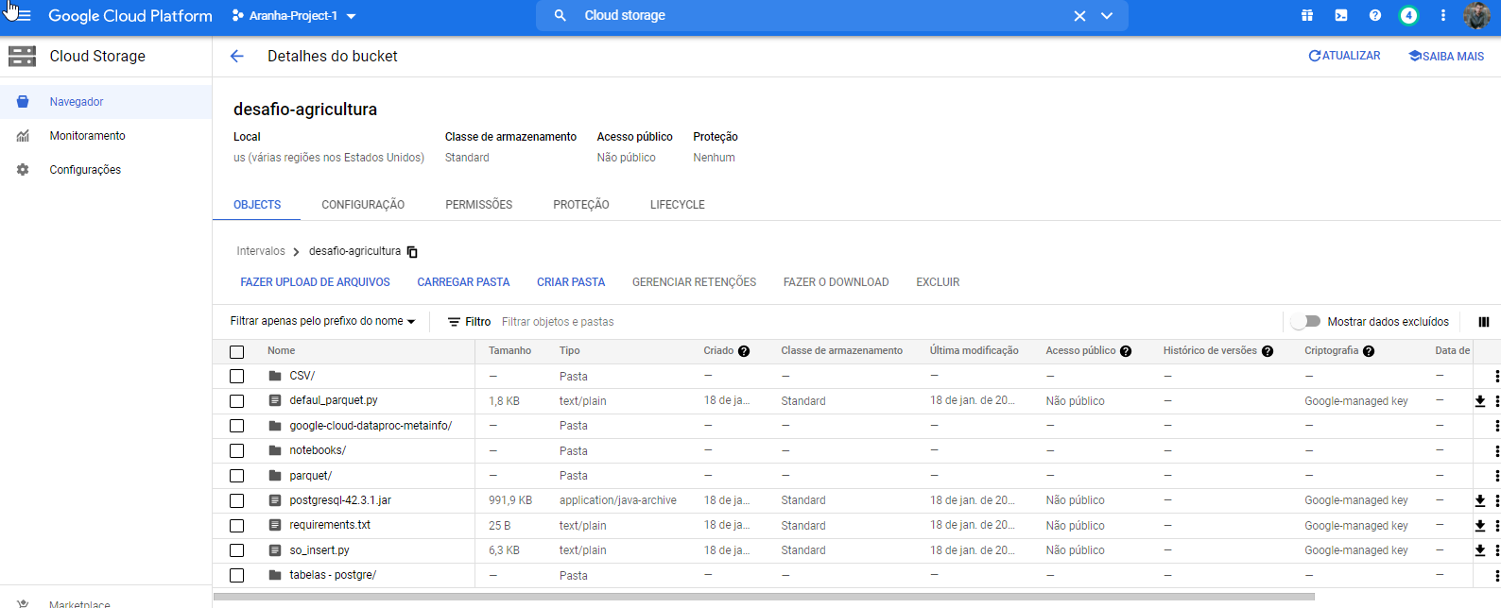
Cloud Storage
Notes:
Aqui mostra o nosso repositório no Cloud Storage e é onde estão todos os arquivos que utilizamos no projeto
Esse é o repositório aonde nós vamos fazer a nossa atividade, o nosso projeto. Onde foramcriados os aqrvos parque

Slide 29
Inserção no Cassandra
Código que apresenta a Conexão com o Cassandra e a inserção dos Dados:
JUPYTER
na GCP
from pyspark.sql import SparkSession
from pyspark.sql.functions import *
spark = SparkSession\
.builder\
.appName("Spark Exploration App")\
.config("spark.jars.packages", "com.datastax.spark:spark-cassandra-connector_2.12:3.1.0")\
.config("spark.sql.extensions","com.datastax.spark.connector.CassandraSparkExtensions") \
.config("spark.cassandra.connection.host","34.151.229.216") \
.config("spark.cassandra.connection.port","9042") \
.getOrCreate()
def saveData(df, table):
df.write \
.format("org.apache.spark.sql.cassandra") \
.option("keyspace", keyspace) \
.option("table", table) \
.mode('append') \
.save()
pib_agricola = spark.read.parquet('pib_agricola', 'gs://bucket-projeto-final/parquet/pib_agricola')
saveData(pib_agricola,'pib_agricola') Colab da etapa
Notes:
Com os parquet criados, passamos para a nossa penúltima etapa do fluxo de trabalho
A inserção no banco Cassandra.
Para isso, acessamos o spark com a interface pyspark,E utilizamos a API JDBC para fazer a conexão com o banco cassandra. Criamos uma função que faz a inserção dos dados,
essa função é o savedata mostrada neste script.
E essa etapa foi realizada no Jupyter
Jdbc auxilia na conexão com banco de dados atraves da linguagem java
PySpark é uma interface para Apache Spark em Python. Ele não apenas permite que você escreva aplicativos Spark usando APIs Python, mas também fornece o shell PySpark para analisar interativamente seus dados em um ambiente distribuído. O PySpark suporta a maioria dos recursos do Spark, como Spark SQL, DataFrame, Streaming, MLlib (Machine Learning) e Spark Core.

Slide 30
Análise Exploratória
Código que apresenta a Conexão com o Cassandra e a extração dos dados para iniciar as análises:
from pyspark.sql import SparkSession
import matplotlib.pyplot as plt
import numpy as np
import pandas as pd
import seaborn as sns
spark = SparkSession\
.builder.appName("Spark Cassandra").config("spark.cassandra.connection.host","172.17.0.3")\
.config("spark.cassandra.connection.port","9042")\
.config("spark.jars.packages", "com.datastax.spark:spark-cassandra-connector_2.12:3.1.0")\
.config("spark.sql.extensions","com.datastax.spark.connector.CassandraSparkExtensions")\
.getOrCreate()
keyspace = "desafio_final"
def loadData(table):
df = spark.read \
.format("org.apache.spark.sql.cassandra") \
.option("keyspace", keyspace) \
.option("table", table) \
.load()
return df
Notes:
Esta é última etapa do nosso fluxo de trabalho, que é a análise exploratória dos dados.
Após a inserção no cassandra, iniciamos importando as bibliotecas Seaborn e matplotlib, que são usadas para criação das analises graficas.
Atraves da api pyspark fizemos uma função de carregar os dados do cassandra para a análise.

Slide 31
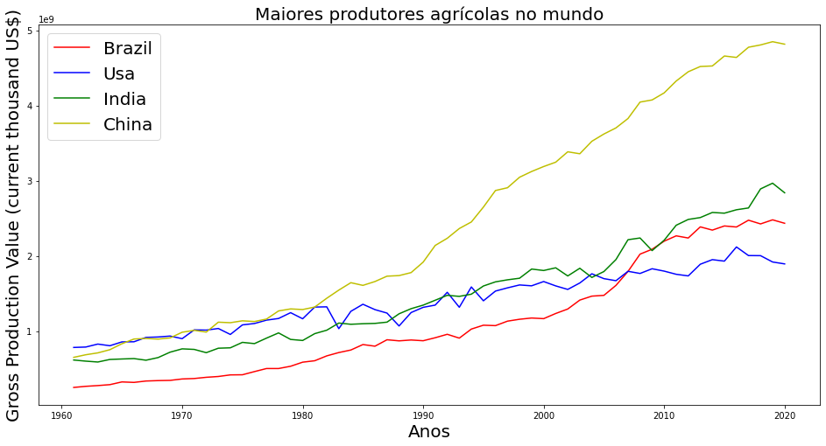
Valor bruto da produção agrícola dos 4 maiores produtores Mundiais.
Fonte: elaborado pelos autores, com base nos dados da Faostat
Notes:
Ainda sobre nossa última etapa, dando início as nossas análises.
No nosso primeiro gráfico, temos os valores brutos em milhares de doláres dos 4 maiores produtores agrícolas do mundo, Brasil, Usa, India e China.
Conseguimos destacar a china marcada pela linha amarela como o maior produtor do mundo, desde lá do começo em 1960 da agricultura 2.0 vem alcançando a liderança. Conseguimos ver o boom de crescimento da China e essa diferença absurda entre os OUTROS 3 maiores produtores.
Vemos também o impulso da produção do campo no Brasil marcada pela linha vermelha com a chegada da agricultura 4.0 em 2010 o Brasil conseguiu ultrapassar o Estados Unidos de 2010 até 2020 no valor de produção.
Quais colunas foram usadas aqui ? são vários produtos encontrados na FOESTAT (valores todos os produtos com vários anos daquele pais)
números na vertical: valor bruto de em doláres de produção. 1 a 5 Trilhão de dólares
1e9 andar 9 casas a direita

Slide 32
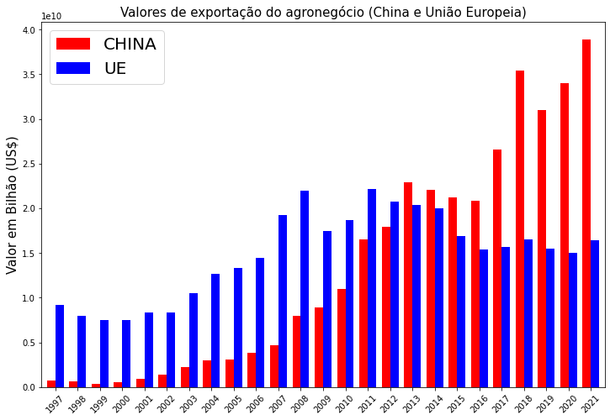
Variação da exportação do agronegócio Brasileiro para a China e UE, entre 1997-2021.
Fonte: elaborado pelos autores, com base nos dados da AGROSTAT
Notes:
Nesta outra análise, temos os valores da exportação do Agronegócio do Brasil, para a China e para a União Européia, conseguimos ver como tem crescido a importância da China Representado pela coluna vermelha para o Agronegócio Brasileiro, superando a União Européia desde 2013.
Depois de plotar este gráfico fazendo algumas pesquisas do porque a China cresceu tanto na IMPORTAÇÃO de produtos do Brasileiros. Vimos que um dos motivos foi problemas com a peste suína então tiveram que aumentar a importação desta carne do Brasil, caso que beneficiou e muito, como podemos ver no gráfico a China no ano de 2021 chegou a gerar um valor bruto de 40 Bilhões de dólares para o Brasil. Então é um cliente em potencial que merece nossa atenção.
Plotar: mostrar, deixar visível os dados em forma de gráfico.
União Europeia (27 países)
Agronegócio - agricultura e agropecuária
Agropecuária: A agropecuária envolve as atividades humanas destinadas ao cultivo da terra (agricultura) e à criação de animais (pecuária).

Slide 33
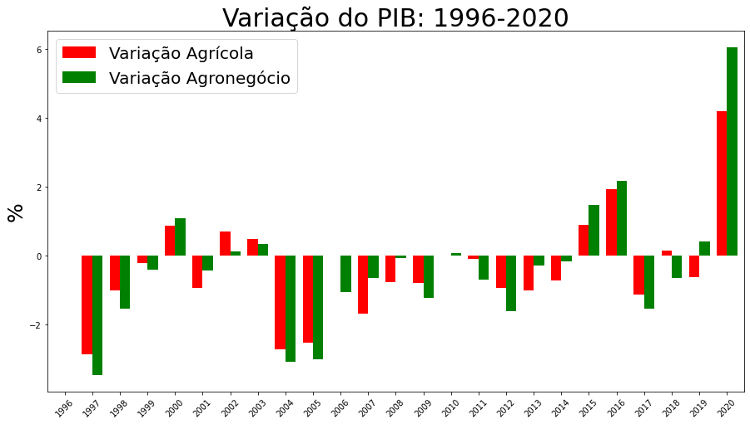
Variação do PIB Agrícola e Agronegócio Brasileiro, entre 1996-2020.
Fonte: elaborado pelos autores, com base nos dados da CEPEA
Notes:
Esse gráfico mostra a variação percentual do Pib Agrícola e do Agronegócio, com relação ao PIB geral do Brasil e podemos ver que em 2020 o PIB do Agronegócio teve um crescimento de 6% com relação ao ano de 2019 e o Agrícola um crescimento de 4%.
Neste gráfico podemos ver a variação percentual do PIB AGRÍCOLA e DO PIB AGRONEGÓCIO, com relação ao PIB geral do BRASIL e podemos ver que em 2020 o PIB do AGRONEGÓCIO teve um crescimento de 6 porcento com relação ao PIB do ano passado e o PIB AGRÍCOLA, crescimento de 4 porcento. Apesar de um ano de fortes perdas geradas pela pandemia, o agro foi o único setor da economia que obteve um crescimento. Fatores que favoreceram: CLIMA FAVORÁVEL; AGRO FOI CONSIDERADO ATIVIDADE ESSENCIAL; AUXÍLIO EMERGENCIAL AQUECEU A DEMANDA INTERNA; VALORIZAÇÃO DO DOLAR AO REAL, IMPULSIONANDO AS EXPORTAÇÕES; PESTE SUINA AFRICANA QUE ACONTECEU NA CHINA; AUMENTO DE PRODUÇÃO E EXPORTAÇÃO DE CARNES. E INVESTIMENTO DOS PRODUTORES NA TECNOLOGIA AVANÇADA.

Slide 34
PIB BRASIL
R$ 7.4 tri
PIB AGRICULTURA
R$ 1.3 tri
PIB AGRONEGÓCIO
R$ 1.9 tri
Porcentagem de participação no PIB
26.5% | 6%em relação ao ano interior
Fonte: https://www.ibge.gov.br/explica/pib.php
Notes:
Buscamos saber qual foi a participação do Agronegócio no PIB Brasileiro no ano de 2020 e foi de 26.5% e o PIB da Agricultura representa 68% do Agronegócio.

Slide 35
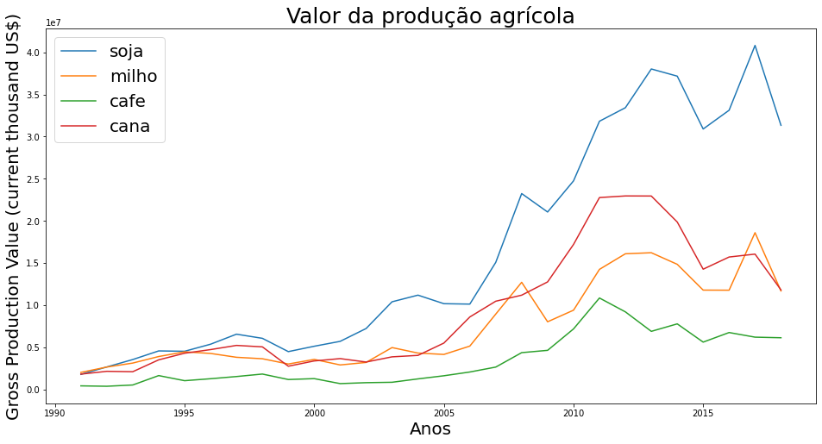
Histórico do valor bruto de produção de determinados produtos agrícolas Brasileiros, entre 1990-2020.
Fonte: elaborado pelos autores, com base nos dados da Faostat
Notes:
Nesse temos os valores brutos das produções dos produtos agrícolas que o Brasil mais produz, que são a Soja, milho, cana de açúcar e café. Tendo destaque para a soja.

Slide 36
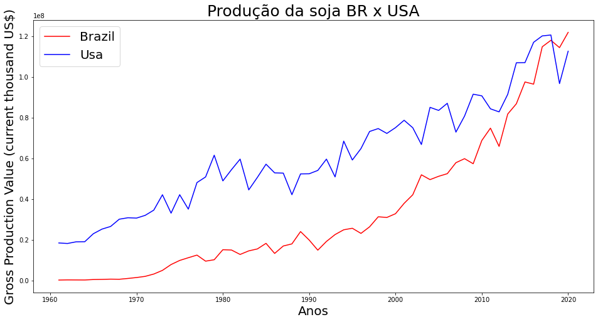
Histórico do valor bruto de produção de Soja do BR e USA, entre 1960-2020.
Fonte: elaborado pelos autores, com base nos dados da Faostat
Notes:
Ainda com relação à soja, buscamos comparar o valor bruto de produção entre o Brasil e os EUA e conseguimos ver que o Brasil nos últimos 5 anos ultrapassou os EUA.
Isso reforça ainda mais a importância desse produto para o Brasil.

Slide 37
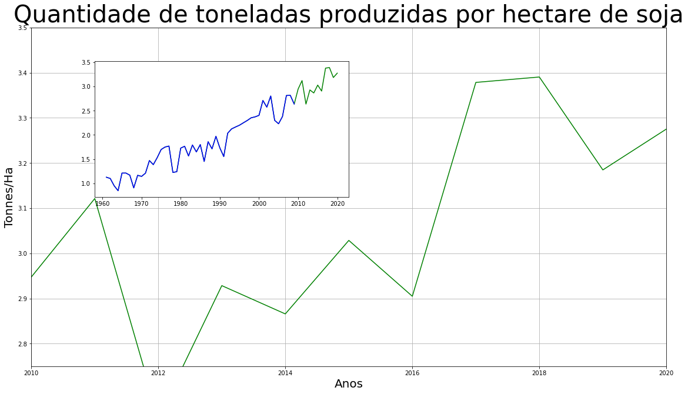
Histórico Brasileiro de produção de Soja por hectare, entre 1960-2020 com ênfase na década de 2010-2020.
Fonte: elaborado pelos autores, com base nos dados da Faostat
Notes:
Por último, procuramos ver como estava a produção da soja por hectare entre 1960-2020 e conseguimos observar que com o avanço tecnológico, a produção por hectare mais que triplicou nos ultimos 60 anos.
Em 2016, o brasil teve muitos problemas como estiagem e isso repercutiu na produção agrícola da Soja, como pode ser visto no gráfico.

Slide 38

Deep Learning
Previsão do valor de produção da soja no ano de 2020
Notes:
nos sentimos a vontade de demonstrar uma aplicacao tecnologica na previsao do valor de producao da soja. Lembrando que esta analise esta fora do escopo….fizemos entao uma analise mais profunda sobre a soja..Simulando uma aplicacao real.
Utilizamos tecnicas de análise preditiva que abrange uma variedade de conhecimentos da estatística, mineração de dados, modelagem preditiva e aprendizado de máquina que analisam fatos atuais e históricos para fazer previsões sobre eventos futuros ou desconhecidos

Slide 39
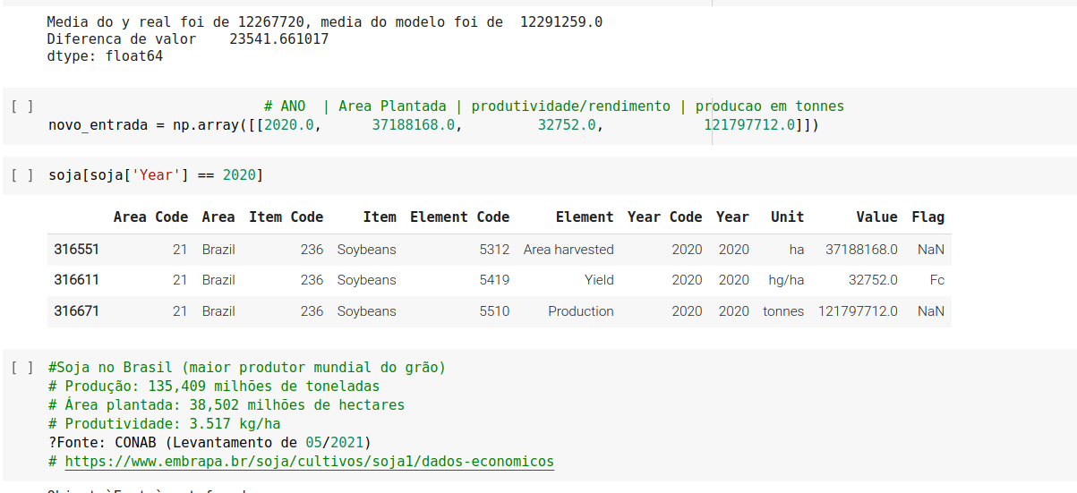

Slide 40
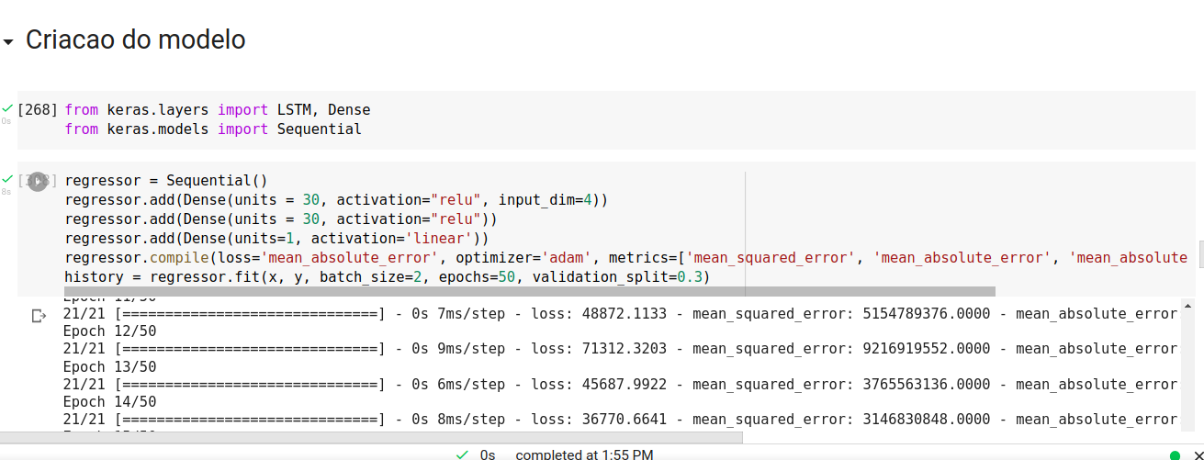
Notes:
Marcar com caixas em vermelho os pontos de interesse nos prints!!

Slide 41
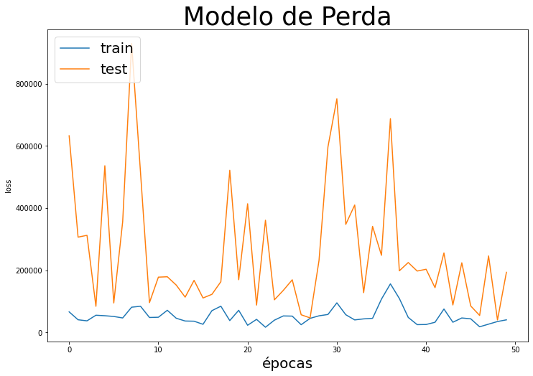
Fonte: elaborado pelos autores, com base nos dados da Faostat
Notes:
Estimativas concretas, confiáveis e projeções coerentes sobre a problematica, porem nao tanto por..

Slide 42
PRODUÇÃO EM TONELADAS
135.409 mi
ÁREA PLANTADA (milhões de hectares)
38.502
PRODUTIVIDADE
3.517 kg/ha
https://www.embrapa.br/soja/cultivos/soja1/dados-economicos

Slide 43
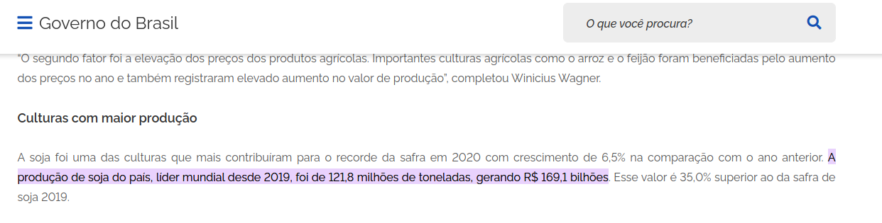
Previsão do valor bruto de produção gerado pelo modelo - 2020
R$ 175.749.050.000
https://www.gov.br/pt-br/noticias/agricultura-e-pecuaria/2021/09/valor-da-producao-agricola-nacional-tem-recorde-em-2020-com-r-470-5-bilhoes#:~:text=A%20produ%C3%A7%C3%A3o%20de%20soja%20do,R%24%20169%2C1%20bilh%C3%B5es
Notes:
Estimativas concretas, confiáveis e projeções coerentes sobre a problematica

Slide 44
Referências
MAPA - Ministério da Agricultura, Pecuária e Abastecimento. Agricultura.gov.br. Disponível em: <https://sistemasweb.agricultura.gov.br/pages/AGROSTAT.html>. Acesso em: 21 Jan. 2022.
IMAGENET TECNOLOGIA. PIB do Agronegócio Brasileiro - Centro de Estudos Avançados em Economia Aplicada - CEPEA-Esalq/USP. Esalq.usp.br. Disponível em: <https://www.cepea.esalq.usp.br/br/pib-do-agronegocio-brasileiro.aspx>. Acesso em: 21 Jan. 2022.
USDA. Usda.gov. Disponível em: <https://www.usda.gov/>. Acesso em: 21 Jan. 2022.
FAOSTAT. Fao.org. Disponível em: <https://www.fao.org/faostat/en/#home>. Acesso em: 21 Jan. 2022.
A Embrapa - Portal Embrapa. Embrapa.br. Disponível em: <https://www.embrapa.br/>. Acesso em: 21 Jan. 2022.‌
IBGE | Portal do IBGE | IBGE. Ibge.gov.br. Disponível em: <https://www.ibge.gov.br/pt/inicio.html>. Acesso em: 21 Jan. 2022.
ISABELA ROMANHA DE ALCANTARA TOLEDO 2020. [s.l.: s.n., s.d.]. Disponível em: <http://tede.unioeste.br/bitstream/tede/4780/2/Isabela_Alcantara_2020.pdf>.
‌
‌
‌

Slide 45





DEVELOPMENT TEAM
Eduardo
Guimarães
Joyce
Meireles
Juliana
Maciel
Sandro
Gonçalves
Wesley
Aranha
Formação : Ciência da Computação/ Análise e desenvolvimento de sistemas
Formação : Cursando tecnologo em Banco de
Dados
Formação: Redes de Computadores
Formação: Ciência da Computação
Formação : Engenharia Metalúrgica-UFRJ
/edudevguimaraes
linkedin.com/in/joycemeireles
/ju-maciel
/sandrogon
linkedin.com/in/aranhatech
github.com/etgcrog
github.com/joyce-meireles
github.com/ju-maciel
github.com/sandrogon
github.com/Aranhatech
etgcrog@gmail.com
joyce.o.meireles@gmail.com
juliianah@hotmail.com
sandrogon@gmail.com
wesleyaranha94@gmail.com
Notes:
Este é o nosso time de desenvolvimento e aqui o contato de todos os membros da equipe !!

Slide 46
Agradecemos
Documentação: https://etgcrog.github.io/mkdocs-agri/
Perguntas?
Notes:
Agradecemos a atenção de todos!
A toda a Equipe SoulCode e colegas do BC8.
Incluímos aqui o link da documentação.
E estamos abertos para perguntas.
Maiores dificuldades:
No começo do projeto recebemos o tema agricultura e ficamos pensando em qual vertente seguir com esse tema, quais datasets abertos serão úteis para criar uma linha de pensamento, isso foi o primeiro desafio.
Um dos datasets com mais de 3milhões de dados tivemos problemas na inserção na nuvem, e para superar este desafio resolvemos fazer essa inserção em blocos de 500mil registros por vez ao invés de tudo de uma vez.
O que vc entendeu sobre mineração de dados?
é o processo de encontrar anomalias, padrões e correlações em grandes conjuntos de dados para prever resultados.

